Slide 1
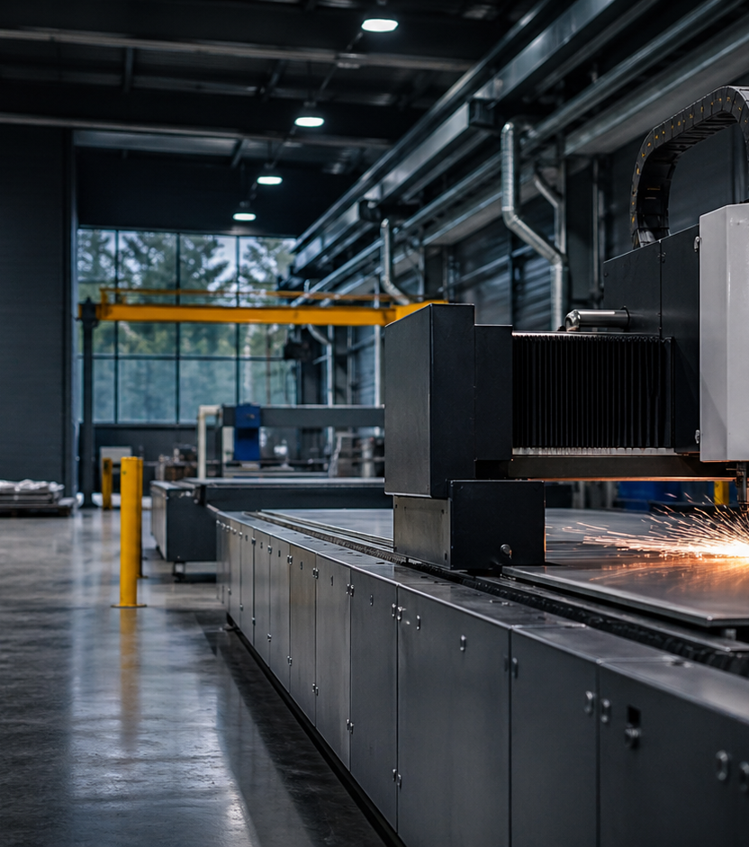
Metallfertigung
für DACH-Kunden
Schneiden • Biegen • Schweißen • Lackieren
Zuverlässiger EU-Partner aus Rumänien für Prototypen, Kleinserien und mittlere Serien.
Für Techpilot & wlw optimiert

Slide 2
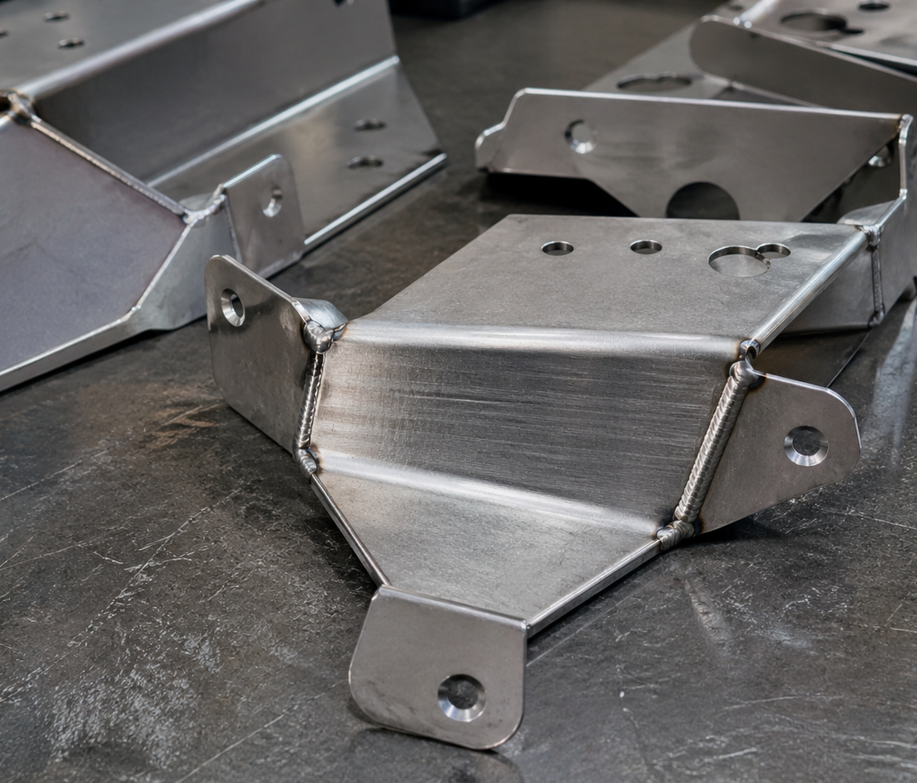
Warum wir interessant sind
Positionierung für Einkäufer in Deutschland und Österreich
KERNBOTSCHAFT
Kostenvorteil ohne Risiko
EU-Produktion mit wettbewerbsfähiger Kostenbasis
Komplette Teile statt nur einzelne Prozessschritte
Schnelle Angebote auf Basis von Zeichnungen und DXF/STEP/PDF
Exportgerechte Verpackung und Lieferung nach D/A/I
Nicht als „billiger Lieferant“ auftreten — sondern als flexibler, verlässlicher Fertigungspartner.

Slide 3
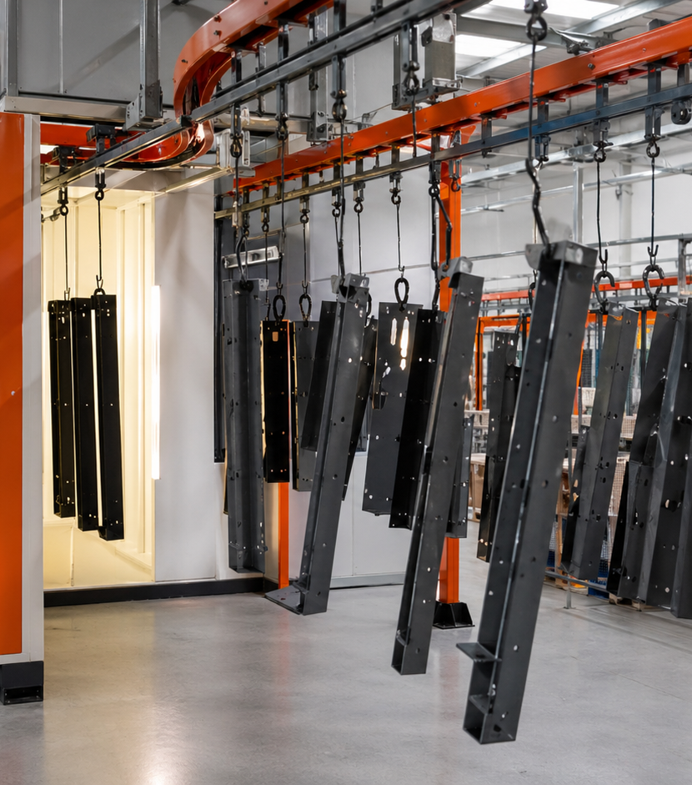
Leistungsspektrum
Ein Ansprechpartner für Metallteile und Baugruppen
01
Schneiden
Laser / Plasma / Wasserstrahl nach Zeichnung
02
Biegen
CNC-Abkanten, Blechteile, Profile
03
Schweißen
MIG/MAG, WIG, Vorrichtungen, Serienwiederholung
04
Oberfläche
Lackieren / Pulverbeschichten, Schleifen, Montage

Slide 4
Wo wir gewinnen können
Nicht nur Preis — fertige Teile, Flexibilität und Geschwindigkeit
BESTE ZIELAUFTRÄGE
WENIGER ATTRAKTIV
Schweißbaugruppen und lackierte Teile
Prototyp + danach kleine oder mittlere Serie
Überlaufkapazität für deutsche/österreichische Fertiger
Industriegestelle, Halter, Gehäuse, Rahmen, Abdeckungen
Nur einfache Laserzuschnitte ohne Weiterverarbeitung
Einmalige Kleinstteile mit hohem administrativem Aufwand
Aufträge ohne Zeichnung, Toleranzen oder Materialangaben
Fokus: Komplettservice mit messbarem Mehrwert.

Slide 5
So läuft die Zusammenarbeit
Einkäufer brauchen Klarheit, Planbarkeit und schnelle Reaktion
01
02
03
04
05
RFQ & Zeichnung
Technische Prüfung
Angebot
Fertigung
Lieferung
DXF / DWG / STEP / PDF
Material, Toleranzen, Oberfläche
Preis, Lieferzeit, Transport
Schneiden, Biegen, Schweißen, Lackieren
Verpackt für DACH / Italien
Antwort am selben Tag ist ein echter Wettbewerbsvorteil.

Slide 6
Vertrauen aufbauen
Diese Punkte müssen im Profil sichtbar sein
Echte Werkstatt- und Teilefotos, keine generischen Stockbilder
Klare Maschinenliste und maximale Materialstärken / Abmessungen
Materialien: Stahl, Edelstahl, Aluminium
Dateiformate: DXF, DWG, STEP, PDF-Zeichnungen
Qualitätssicherung: Maßkontrolle, Dokumentation, Wiederholbarkeit
Lieferfähigkeit: Deutschland, Österreich, Italien, EU

Slide 7
Techpilot & wlw: unterschiedliche Rollen
Beide Profile sollten deutschsprachig und keyword-stark sein
TECHPILOT
WLW
RFQs für Zeichnungsteile und Fertigungspartner
Sichtbarkeit in der DACH-B2B-Suche
Aktiv Angebote auf passende Anfragen abgeben
Fokus auf Baugruppen, Wiederholteile, Serien
Schnelligkeit und technische Klarheit gewinnen
Profil als vertrauenswürdiger Lieferant aufbauen
Keyword-Seiten für Blechbearbeitung und Schweißen
Anfragen über Suchbegriffe und Einkaufsrecherche
Primäre Sprache: Deutsch. Zusätzlich Englisch als zweite Version für internationale Einkäufer.

Slide 8
Deutsche Suchbegriffe für das Profil
Diese Begriffe sollten in Überschriften, Text und Leistungsseiten stehen
Metallbearbeitung
Blechbearbeitung
Laserschneiden
Plasmaschneiden
Abkanten
CNC-Biegen
Schweißen
MIG/MAG-Schweißen
WIG-Schweißen
Pulverbeschichtung
Industrielackierung
Lohnfertigung Metall
Baugruppenfertigung
Stahlbau-Komponenten
Empfehlung: Für DACH immer Deutsch verwenden. Englisch darf zusätzlich bleiben, aber Deutsch sollte die Hauptversion sein.

Slide 9
Bereit für Ihre nächste Anfrage?
Senden Sie uns Ihre Zeichnung oder Stückliste. Wir prüfen Machbarkeit, Oberfläche und Lieferzeit und melden uns kurzfristig mit einem klaren Angebot.
Kontakt: [E-Mail] • [Telefon] • [Website]
Schneiden • Biegen • Schweißen • Lackieren • Montage

